Slide 1
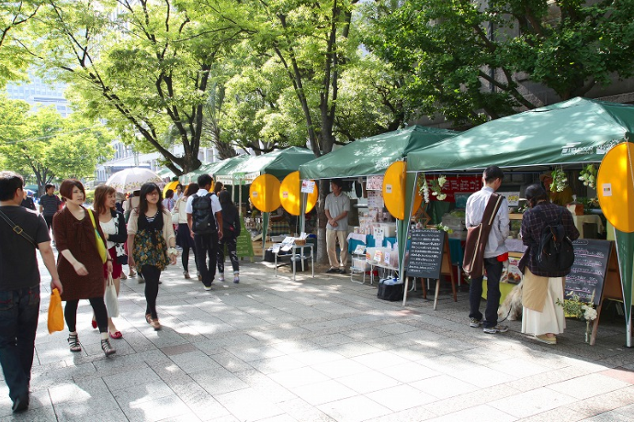
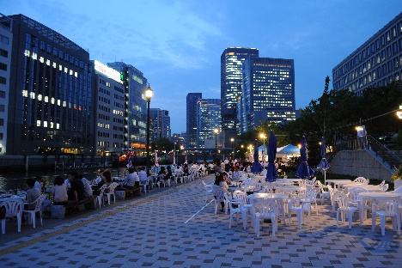
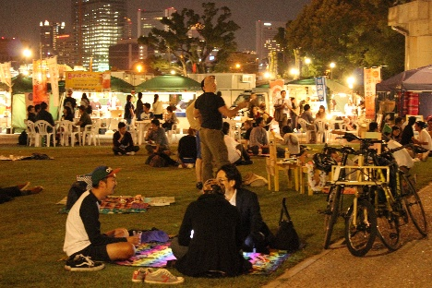
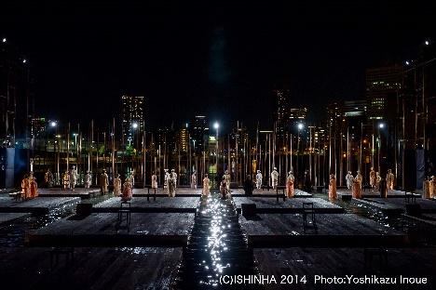
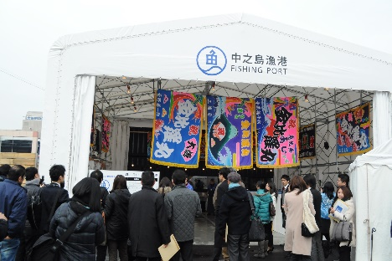
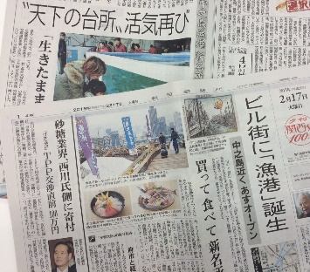
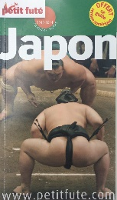
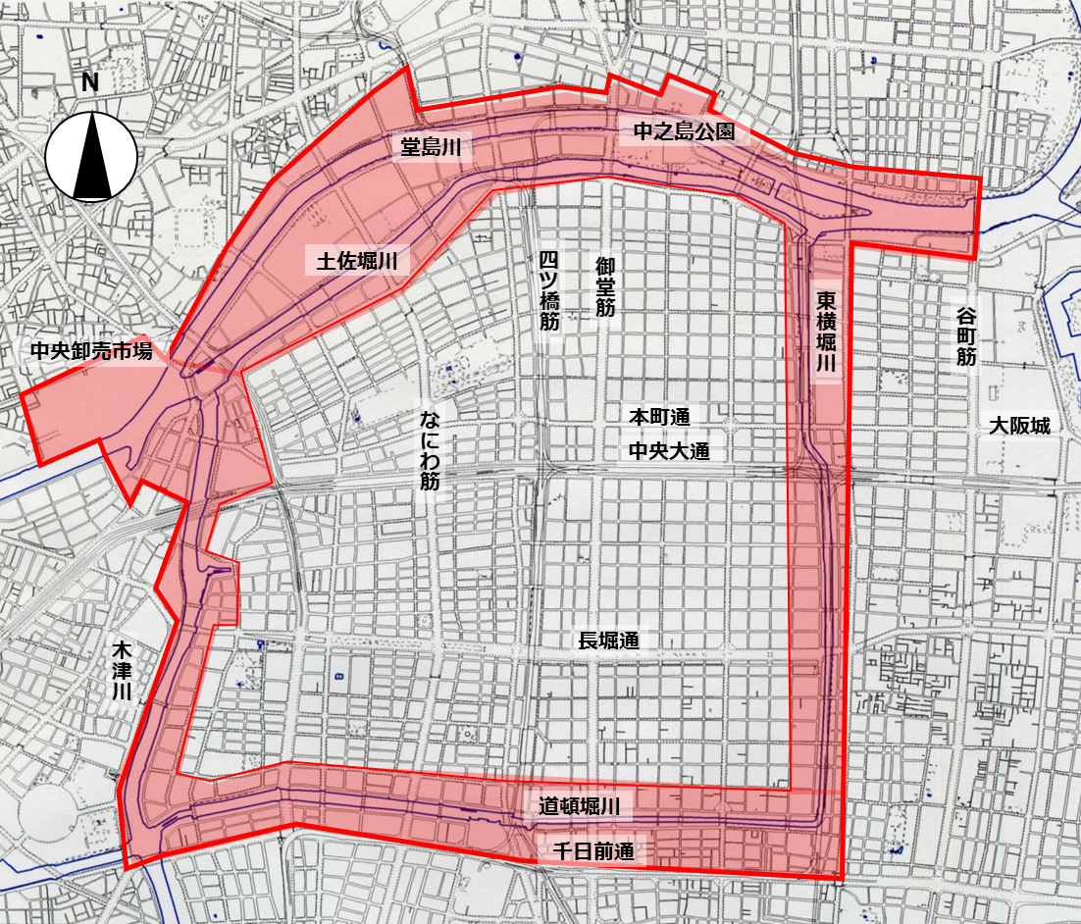
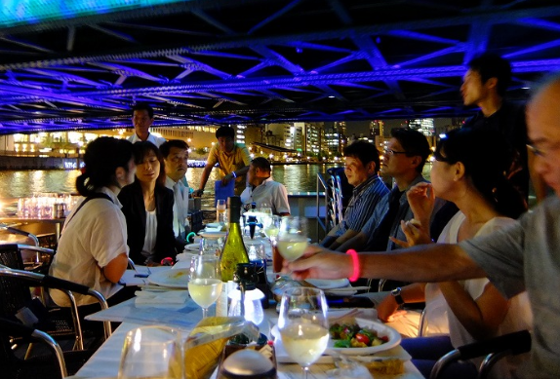
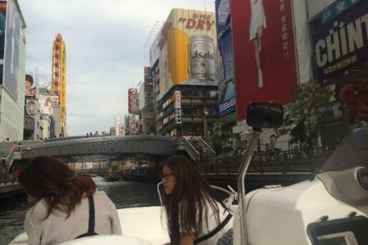
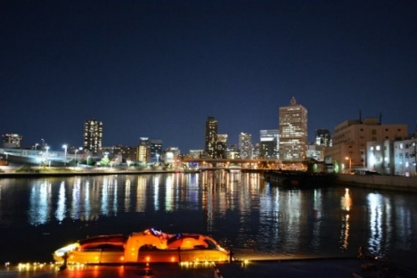
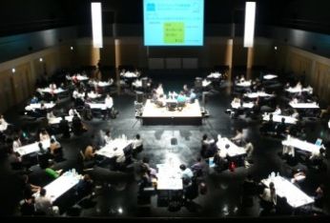
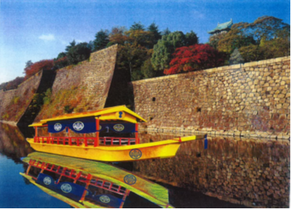
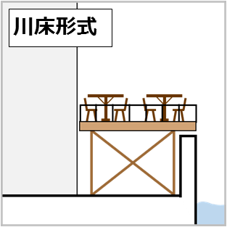
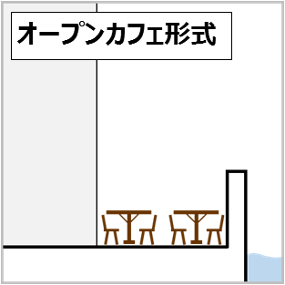
平成26年度 水都大阪パートナーズの取組結果
第5回水と光のまちづくり推進会議資料
平成27年7月7日
資料１
ミッション①： 世界各国から注目される「水と光のシンボル空間」の創出
将来像 ： 中之島公園、中之島GATEにこれまでにないシンボル的な拠点をつくり、国内外から注目される
取組項目
取組結果
達成目標
達成結果
① 中之島公園でのトライアル事業の拡大
・ 公園を3ヶ月程度占有する社会実験の実施と、効果検証を行った上での長期活用の方向性策定
・ 水辺BIDの構築に向けた関係者との協議実施、実験的施行
・ エリアマネジメントの活動拠点の設置に向けた中之島公園内の占有物件の企画検討と、管理者との合意形成
② 中之島GATEでのトライアル事業の拡大
・ 【左岸】民間事業者による期間限定常設利用の開始とエリア全体開発に向けた方向性策定
・ 【左岸】対岸を含めた中之島GATE全体のエリアマネジメントの体制づくり
・ 【右岸】福島区や民間事業者との事業連携
③ 新たな水辺コンテンツやプロモーション検討
・ 海外発信への方策検討
・ 水都大阪2015における新たなコンテンツやプロモーションの企画検討
① 中之島公園でのトライアル事業の拡大
・ 水の都の夕涼みおよびオータムピクニック開催による約５ヶ月の長期活用実現
・ エリアマネジメントの素案の検討と関係者との打ち合わせ実施
② 中之島GATEでのトライアル事業の拡大
・ 2月18日の中之島漁港開港
・ 維新派による野外演劇・屋台村開催
・ 行政関係者とパートナーズによる中之島GATE活性化情報交換会議の体制づくり実施
③ 新たな水辺コンテンツやプロモーション検討
・ 中之島公園と中之島GATEを中心としながら水の回廊全体の魅力を発信するため、海外媒体へアプローチする５つの施策を実施
・ 水都大阪の活動を国内外へ情報発信するため国交省と協力しミズベリング大阪会議を開催等４つの施策を実施
■拠点化準備（コア事業の目処等）と共に、ガイドブック掲載内容の準備・策定
① 中之島公園の日常化への浸透と「水都大阪フェス等の風物詩化」＋「水辺のエリアマネジメントの機運醸成」
② 中之島GATEエリア全体でクルーザー利用促進等による、水辺の絵になる風景づくり
③ 国内外メディアへの発信ネットワークの道筋化（姉妹都市・メディア・旅行商品の検討）
① 『水の都の夕涼み』
・ 来場者：17万人（グリーンマーケット14.6万人、オープンテラス2.2万人、その他連携事業数千人）
・ 来場者満足度：74％（アンケート調査実施）
・ 出店者数：143事業者（うちグリーンマーケットは98事業者、 60店以上/日は未達（最大44・最少11）
『オータムピクニック』
・ 集客数：約9万人 ・ 出店者数：42事業者
② 『中之島漁港』（2月18日～3月末）
・ 来場者：11万人 ・ 売上：73百万円
③ 『海外媒体へのアプローチを実施』
・ フランス旅行代理店９社、ガイドブック７社、新聞雑誌11社、観光記者協会
『夕涼み等のプロモーション』 広告価値合計1.1億円（TV・ラジオ13番組、新聞・雑誌35紙ほか）
『中之島漁港・みなと食堂オープンに係るプロモーション』
・広告価値 2.7億円（TVラジオ27番組、新聞7紙他）年間HPアクセス数 約81.9万セッション
水の都の夕涼み グリーンマーケット（公園）
水の都の夕涼み オープンテラス（公園）
オータムピクニック クラフトビール祭（公園）
維新派公演（GATE）
中之島漁港＆みなと食堂（GATE）
広報PR（水の都の夕涼み）
広報PR（中之島漁港）
ミッション②： 国内外から観光客が訪れる「水と光のテーマパークの実現」
将来像 ： 水の回廊をめぐる拠点が多数できていると共に、水の回廊を船で巡るクルーズ商品・観光商品化により、国内外から観光客が訪れる
取組項目
取組結果
達成目標
達成結果
① 水陸一体プログラムにむけた準備
・ 各17水辺拠点の「川の駅」化支援
・ 川沿いビルオーナーとの水辺の利活用促進への支援
② 観光局、シティクルーズ協議会等とシンボルイヤー企画の観光商品化等
・ 水辺拠点をつなぐ新たな定期水陸観光商品の造成及び販売
・ 舟運事業者・観光事業者・観光局と連携したプロモーションの実施
・ 舟運事業者・観光事業者・観光局と連携した水都大阪2015企画検討と関係者との協議実施
③ ウェブ、サポーター、メディアによるPR戦略の構築
・ ウェブ、SNSの多言語化（英語、中国語等）の推進
・ 海外プロモーションの新たな展開の施行
・ 水都大阪への取り組みのファン拡大、担い手育成
① 水陸一体プログラムにむけた準備
・ 水辺コンシェルジュ創設、拠点情報の取材・収集・発信。
・ 各拠点との連携（大阪城港、本町橋、大正）や事業者の河川公園の事業化支援。
② 観光局、シティクルーズ協議会等とシンボルイヤー企画の観光商品化等
・ 舟運活性化ＷＧ「アクションプラン」策定に基づきダイニングクルーズ、レンタルボート、イベントクルーズ等の社会実験を実施。
・ 水都プロモーション会議開催。ツーリズムEXPOでの観光事業者向けセールスによる水都観光商品の採用掲載。
・ 大坂の陣400年祭企画御座船実施、水都大阪2015連携クルーズ活用。
③ ウェブ、サポーター、メディアによるPR戦略の構築
・ おもてなし都市No.1水都大阪実証実験実施（多言語化webサイト、舟運活性化アプリ等）
・ 海外メディアの発信・仕込み（有力紙への情報提供実施、SNS開設等）
・ サポーターによる自主企画、情報発信（水の都の夕涼み）
■拠点づくりの支援（ロの字）とシンボイヤーに向けた観光商品化
① 水陸一体プログラムの連携支援構築（ロの字）
・水辺のビジネス活用件数40件以上
② 観光局やシティクルーズ協議会等との四季を通したツアー商品企画化
・舟運利用者数48万人（含む外国人７万人）
③国内外への恒常的な情報発信等と企業支援
・ サポーター数190名以上
① 水辺のビジネス活用件数118件
【定常的な事業30件】 北浜テラス、道頓堀オープンカフェ、中之島BANKS
八軒家浜（賑わいXing）、賑わいの森、中之島漁港、中之島みなと食堂
【SOPトライアル 88件】 オープンテラス、グリーンマルシェ、クラフトビアピクニック、維新派公演
なにわリバークルージング、A wall is a Screen（ハンブルグ市）
舟運事業（リパリウス、なにわリバークルージング、維新派、小型船、テコテン）
② 『舟運利用者』（2014年4月～2015年3月）
・ 約59.8万人、うち外国人約12万人
③ 『サポーター』 128名（継続103名、増加25名、イベント開催16日間でのべ227人参加）
『公式Facebookページ購読者』 3,640名（1,036名増加、昨年度実績 2,604名）
『パートナーズ公式サイト』 約55万セッション
『水都大阪HP』 約27万セッション
水の回廊の地先オーナーを対象とした、地先利用のニーズ調査の公募
リバーボートダイニングリパリウス
小型船社会実験
維新派クルーズ
MIZBERING 大阪会議
黄金の御座船（伴PR主催、H27.4より運航開始）

